Slide 1
ФИЗИКА АТОМА Подготовка к ЕГЭ
Учитель: Попова И.А. МОУ СОШ № 30
Белово 2010

Slide 2
Цель: повторение основных понятий, законов и формул ФИЗИКИ АТОМА в соответствии с кодификатором ЕГЭ.
Элементы содержания, проверяемые на ЕГЭ 2010:
Планетарная модель атома
Квантовые постулаты
Линейчатые спектры
Лазер

Slide 3
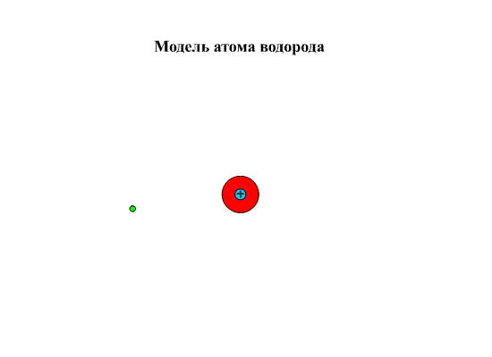

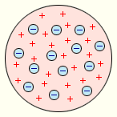
Планетарная модель атома
Модель атома Дж. Томсона

Slide 4
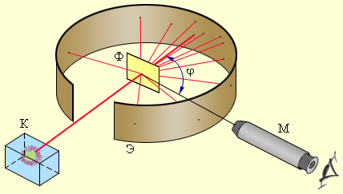
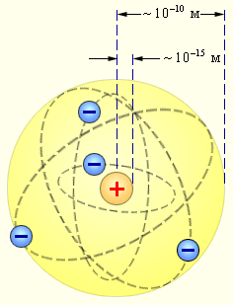
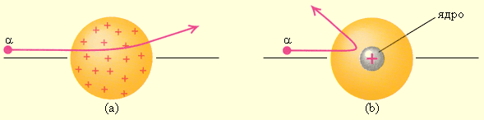
Опыт Резерфорда
Золотая фольга
Экран, покрытый сернистым цинком
Рассеяние α-частицы в атоме Томсона (a)
в атоме Резерфорда (b).
Микроскоп
Свинцовый контейнер с радиоактивным веществом
Большинство α-частиц проходит через тонкий слой металла, практически не испытывая отклонения.
Однако небольшая часть частиц отклоняется на значительные углы, превышающие 30°.
Очень редкие α-частицы (приблизительно одна на десять тысяч) испытывали отклонение на углы, близкие к 180°.

Slide 6
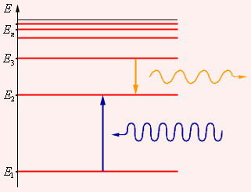
Квантовые постулаты
Первый постулат Бора (постулат стационарных состояний) гласит: атомная система может находится только в особых стационарных или квантовых состояниях, каждому из которых соответствует определенная энергия E_{n}. В стационарных состояниях атом не излучает.
Состояние с энергией E₁ называется основным состоянием атома
Атом характеризуется системой энергетических уровней, каждый из которых соответствует определенному стационарному состоянию

Slide 7
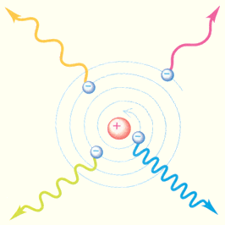

Квантовые постулаты
Второй постулат Бора (правило частот): при переходе атома из одного стационарного состояния с энергией E_{n} в другое стационарное состояние с энергией E_{m} излучается или поглощается квант, энергия которого равна разности энергий стационарных состояний:
hν_{nm} = E_{n} – E_{m}

Slide 8
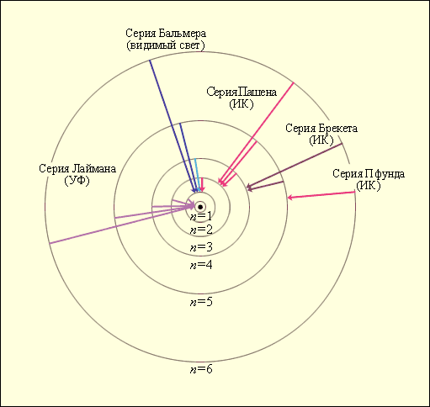
Линейчатые спектры
Еще в начале XIX века были открыты дискретные спектральные линии в излучении атома водорода в видимой области (так называемый линейчатый спектр).
Стационарные орбиты атома водорода и образование спектральных серий

Slide 9
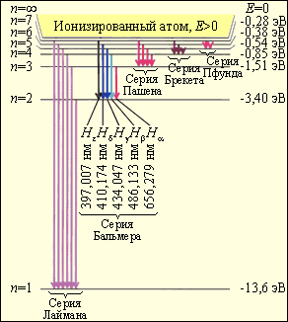
Линейчатые спектры
Диаграмма энергетических уровней атома водорода.
Показаны переходы, соответствующие различным спектральным сериям.
Для первых пяти линий серии Бальмера в видимой части спектра указаны длины волн.

Slide 10
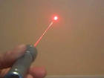
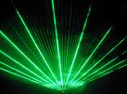
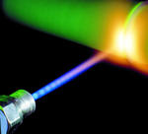
Лазер
Лазеры или оптические квантовые генераторы – это современные когерентные источники излучения
(газовых,
твердотельных,
полупроводниковых,
излучающих свет в различных оптических диапазонах),
обладающие целым рядом уникальных свойств.

Slide 11
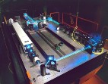

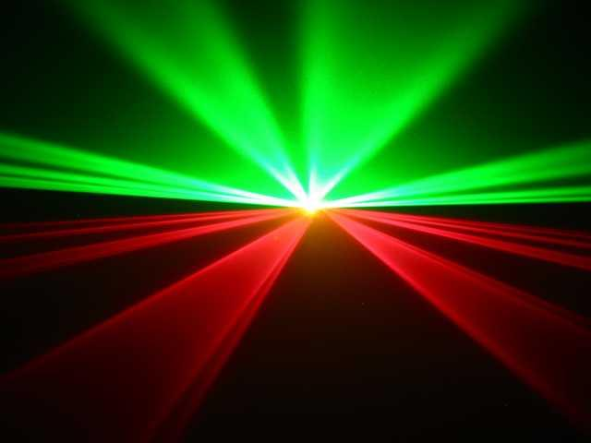
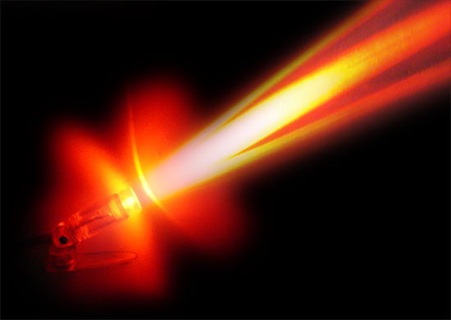
Лазер
Лазеры могут работать
в импульсном и непрерывном режимах.
Мощность излучения лазеров может изменяться в пределах от долей милливатта до 10¹²–10¹³ Вт (в импульсном режиме).
Лазеры находят широкое применение в
военной технике,
в технологии обработки материалов,
в медицине,
в оптических системах навигации,
связи и локации,
в прецизионных интерференционных экспериментах,
в химии,
просто в быту и т. д.

Slide 12
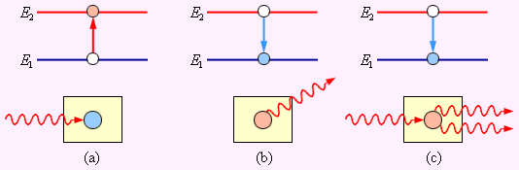
Лазер
Условное изображение процессов
(a) поглощения,
(b) спонтанного испускания
(c) индуцированного испускания кванта.
В 1916 году А. Эйнштейн предсказал, что переход электрона в атоме с верхнего энергетического уровня на нижний может происходить под влиянием внешнего электромагнитного поля, частота которого равна собственной частоте перехода.
Возникающее при этом излучение называют вынужденным или индуцированным.
Вынужденное излучение резко отличается от спонтанного излучения.
В результате взаимодействия возбужденного атома с фотоном атом испускает еще один фотон той же самой частоты, распространяющийся в том же направлении.
С точки зрения квантовой теории, в результате взаимодействия возбужденного атома с фотоном, частота которого равна частоте перехода, появляются два совершенно одинаковых фотона-близнеца.

Slide 13
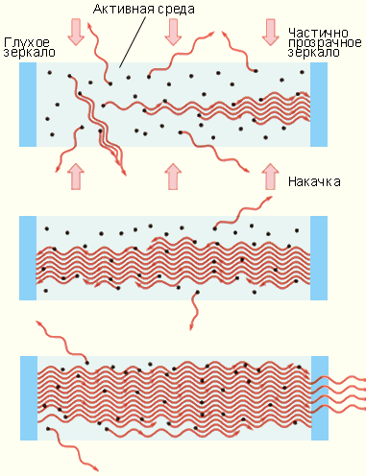
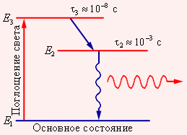
Развитие лавинообразного процесса генерации в лазере
Трехуровневая схема оптической накачки.
Указаны «времена жизни» уровней E₂ и E₃.
Уровень E₂ – метастабильный.
Переход между уровнями E₃ и E₂ безызлучательный.
Лазерный переход осуществляется между уровнями E₂ и E₁.
В кристалле рубина уровни E₁, E₂ и E₃ принадлежат примесным атомам хрома.

Slide 14
Рассмотрим задачи:
ЕГЭ 2001-2010 (Демо, КИМ)
ГИА-9 2008-2010 (Демо)

Slide 15
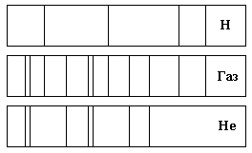
(ЕГЭ 2001 г.) А25. На рисунке приведен спектр поглощения неизвестного газа (в середине), спектр поглощения атомов водорода (вверху) и гелия (внизу). Что можно сказать о химическом составе газа?
Газ содержит только атомы водорода,
Газ содержит только атомы гелия,
Газ содержит атомы водорода и гелия,
Газ содержит атомы водорода, гелия и еще какого-то вещества

Slide 16
(ЕГЭ 2002 г., Демо) А23. Из перечисленных ниже факторов выберите те, от которых зависит кинетическая энергия электронов, вылетевших с поверхности металлической пластины при ее освещении светом лампы. А. Интенсивность падающего света. Б. Частота падающего света. В. Работа выхода электрона из металла.
только А
только Б
Б и В
А, Б, В

Slide 17
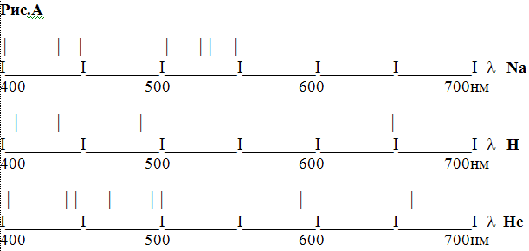
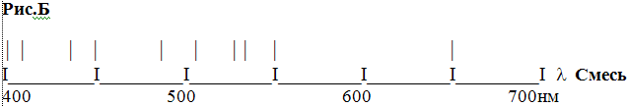
(ЕГЭ 2002 г., Демо) А24. На рис.А приведены спектры поглощения атомов натрия, водорода и гелия. Определите, из каких компонентов состоит газовая смесь, спектр которой показан на рис.Б.
натрий и водород
натрий и гелий
гелий и водород
натрий, водород и гелий

Slide 18
(ЕГЭ 2002 г., Демо) А34. При освещении катода вакуумного фотоэлемента потоком монохроматического света происходит выбивание фотоэлектронов. Как изменится максимальная кинетическая энергия фотоэлектронов при увеличении частоты падающего на катод света в 2 раза?
не изменится
увеличится в 2 раза
увеличится более, чем в 2 раза
увеличится менее, чем в 2 раза

Slide 19
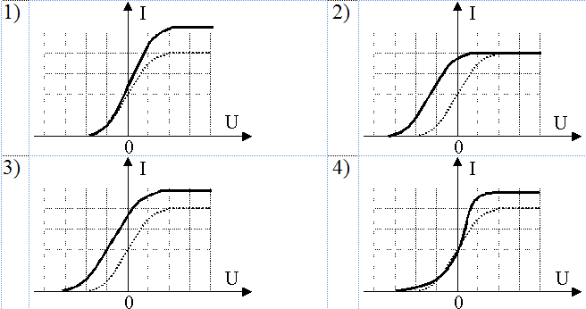
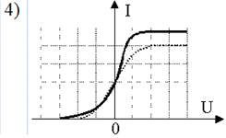
(ЕГЭ 2002 г. КИМ) А23. Фотоэлемент освещают светом с определенной частотой и интенсивностью. На рисунке справа представлен график зависимости силы фототока в этом фотоэлементе от приложенного к нему напряжения. В случае увеличения частоты без изменения интенсивности падающего света график изменится. На каком из приведенных ниже рисунков правильно отмечено изменение графика?

Slide 20

(ЕГЭ 2002 г. КИМ) А24. На рисунке приведены спектры поглощения неизвестного газа (в середине), спектры поглощения атомов водорода (вверху) и гелия (внизу). Что можно сказать о химическом составе газа?
1) | Газ содержит только атомы водорода.
2) | Газ содержит только атомы гелия.
3) | Газ содержит атомы водорода, гелия и еще какого-то вещества.
4) | Газ содержит атомы водорода и гелия.

Slide 21
(ЕГЭ 2003 г., демо) А24. Какое из приведенных ниже высказываний правильно описывает способность атомов к излучению и поглощению энергии? Изолированные атомы могут
поглощать и излучать любую порцию энергии
поглощать и излучать лишь некоторый дискретный набор значений энергии
поглощать любую порцию энергии, а излучать лишь некоторый дискретный набор значений энергии
излучать любую порцию энергии, а поглощать лишь некоторый дискретный набор значений энергии

Slide 22

(ЕГЭ 2004 г., демо) А20. Атом водорода находился в нормальном состоянии. При первом столкновении с другим атомом, он перешел в возбужденное состояние, а при следующем столкновении был ионизирован. Энергия системы «ядро – электрон» имела
1. максимальное значение в нормальном состоянии атома
2. максимальное значение в возбужденном состоянии атома
3. максимальное значение в ионизированном состоянии атома
4. одинаковое значение во всех трех состояниях

Slide 23
(ЕГЭ 2005 г., ДЕМО) А24. На рисунке приведены спектр поглощения неизвестного газа (в середине), спектры поглощения атомов водорода (вверху) и гелия (внизу). Что можно сказать о химическом составе газа?
Газ содержит атомы водорода и гелия.
Газ содержит атомы водорода, гелия и еще какого-то вещества.
Газ содержит только атомы водорода.
Газ содержит только атомы гелия.

Slide 24
(ЕГЭ 2007 г., ДЕМО) А21. Инфракрасное излучение испускают
электроны при их направленном движении в проводнике
атомные ядра при их превращениях
любые заряженные частицы
любые нагретые тела

Slide 25
(ЕГЭ 2007 г., ДЕМО) А26. На рисунках А, Б, В приведены спектры излучения паров стронция, неизвестного образца и кальция. Можно утверждать, что в образце
не содержится ни стронция, ни кальция
содержится кальций, но нет стронция
содержатся и стронций, и кальций
содержится стронций, но нет кальция

Slide 26
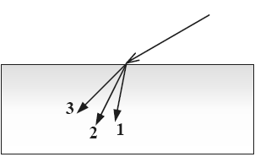
(ЕГЭ 2009 г., ДЕМО) А18. В некотором спектральном диапазоне угол пре-ломления лучей на границе воздух-стекло пада-ет с увеличением частоты излучения. Ход лучей для трех основных цветов при падении белого света из воздуха на границу раздела показан на рисунке. Цифрам соответствуют цвета
1) 1 – красный
2 – зеленый
3 – синий
2) 1 – синий
2 – красный
3 – зеленый
3) 1 – красный
2 – синий
3 – зеленый
4) 1 – синий
2 – зеленый
3 – красный

Slide 27
Используемая литература
Атом водорода. Линейчатые спектры. Геометрический портал. / http://neive.by.ru/bestsoft/9_3.htm
Берков, А.В. и др. Самое полное издание типовых вариантов реальных заданий ЕГЭ 2010, Физика [Текст]: учебное пособие для выпускников. ср. учеб. заведений / А.В. Берков, В.А. Грибов. – ООО "Издательство Астрель", 2009. – 160 с.
Касьянов, В.А. Физика, 11 класс [Текст]: учебник для общеобразовательных школ / В.А. Касьянов. – ООО "Дрофа", 2004. – 116 с.
Квантовая физика. Электронный каталог учебных таблиц / http://www.posobiya.ru/SREDN_SKOOL/PHISIC/N131/index.html
Мякишев, Г.Я. и др. Физика. 11 класс [Текст]: учебник для общеобразовательных школ / учебник для общеобразовательных школ Г.Я. Мякишев, Б.Б. Буховцев . –" Просвещение ", 2009. – 166 с.
Открытая физика [текст, рисунки]/ http://www.physics.ru
Подготовка к ЕГЭ /http://egephizika
Полный комплект цветных таблиц по физике. Весь курс средней школы 100 таблиц формата А1. . Издательство ВАРСОН / http://www.varson.ru/physics_ser9kvant.html
Федеральный институт педагогических измерений. Контрольные измерительные материалы (КИМ) Физика //[Электронный ресурс]// http://fipi.ru/view/sections/92/docs/
Фотон. Большая советская энциклопедия. Яндекс-словари / http://slovari.yandex.ru/dict/bse/article/00085/02500.htm

